Slide 1
স্বাগতম

Slide 2
শিক্ষক পরিচিতি
অরুপ দাস
সহকারী শিক্ষক
সোনাপুর উচ্চ বিদ্যালয়
রাজনগর, মৌলভীবাজার।
মোবাইল : ০১৭১৭৫৪০২৯২
E-mail:
shobdoghonta@gmail.com
শ্রেণি: নবম-দশম
বিষয়: রসায়ন
অধ্যায়: ৬ষ্ঠ
সময়: ৫০ মিনিট।
তারিখ:

Slide 3
পাঠ পরিচিতি
অধ্যায়- ৬ষ্ঠ
মোলের ধারনা ও রাসায়নিক গণনা

Slide 4
শিখনফল
মোল কি বলতে পারবে;
অ্যাভোগেড্রো সংখ্যা ব্যাখা করতে পারবে;
গানিতিক সমস্যা সমাধান করতে পারবে ;

Slide 5
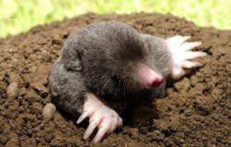
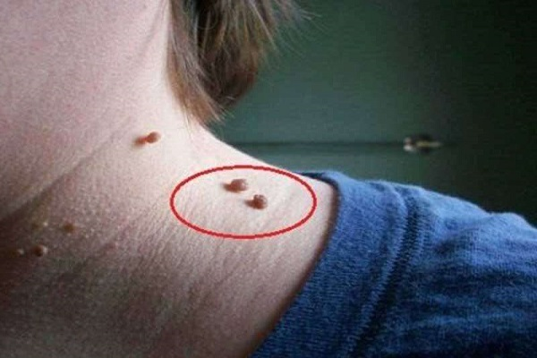
মলিকিউল
পাপিলোমা ভাইরাস
স্যালিসিলিক এসিড সম্পৃক্ত

Slide 6
আন্তর্জাতিক একক পদ্ধতি
মিটার
সেকেন্ড
অ্যাম্পিয়ার
কেলভিন
ক্যান্ডেলা
কিলোগ্রাম
মোল
$${6.02×10}^{23}$$
$$602,000,000,000,000,000,000,000$$
Notes:
আমি কিন্তু রসায়নের সুপারস্টার। আন্তর্জাতিক একক পদ্ধতি এসআইয়ের সাতটি মৌলিক ভৌত একক আছে—মিটার, সেকেন্ড, অ্যাম্পিয়ার, কেলভিন, ক্যান্ডেলা, কিলোগ্রাম ও মোল। দেখতেই পারছ, এ সাত এককের মধ্যে আমি আছি। আমি আন্তর্জাতিক মানের একক। আর সুপারস্টার কেন? ধরো ডিমের দোকানে গিয়ে এক ডজন ডিম চাইলে। কয়টি দেবে? বারোটি। আমার নাম দিয়েও একটা নির্দিষ্ট সংখ্যা বোঝায়। ডজন, হালির মতো আমিও একটা একক।

Slide 7
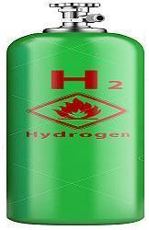
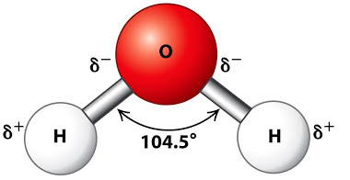
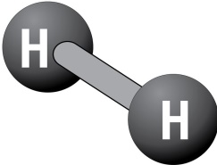
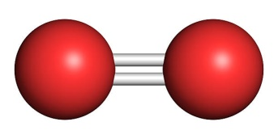
২ অনু
১অনু
২অনু

Slide 8
কোন পদার্থের যতটুকু পরিমানে ${6.02×10}^{23}$ টি অনু , পরমানু বা আয়ন থাকে তাকে ঐ পদার্থের মোল বলে
$${6.02×10}^{23}$$
অ্যাভোগেড্রো সংখ্যা
অ্যামেদিও অ্যাভোগেড্রো নিজে প্রত্যক্ষভাবে এই সংখ্যা আবিষ্কার করেননি। তিনি শুধু ১৮১১ সালে তাঁর প্রকল্পের একটি ধারণা দেন।
অস্ট্রিয়ার রসায়নের শিক্ষক জোসেফ লসমিডট
১৮৬৫
অ্যামেদিও অ্যাভোগেড্রো মৃত্যুবরন করেন
১৮৫৬
ফরাসি পদার্থবিদ জিয়ান পেরিন ধ্রুবকটির নাম ‘অ্যাভোগেড্রো সংখ্যা’ রাখার প্রস্তাব করেন

Slide 9
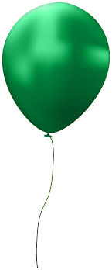
অ্যাভোগেড্রো সূত্র
একই তাপমাত্রা ও চাপে সমআয়তন বিশিষ্ট সকল গ্যাসে সমান সংখ্যক অনু থাকে
$$1 atm$$
$$1 atm$$
$$1 atm$$
$$1 atm$$
$$H_{2}$$
$$O_{2}$$
$${CO}_{2}$$
$$N_{2}$$
$$2 mole$$
$$2 mole$$
$$2 mole$$
$$2 mole$$
$$25℃$$
$$25℃$$
$$25℃$$
$$25℃$$
মনে করি , পরীক্ষা করে ${CO}_{2}$ গ্যাসে X সংখ্যক অনু পাওয়া গিয়েছে । তাহলে সূত্রমতে বাকিগুলোতেও X সংখ্যক অনু পাওয়া যাবে ।

Slide 10
অস্ট্রিয়ার রসায়নের শিক্ষক জোসেফ লসমিডট পরীক্ষা করে ধ্রুবকটির মান পেলেন
$${72×10}^{23}$$
ব্রাউনীয় গতি আবিষ্কারের পর, পেরিন পুনরায় ধ্রুবকটির মান বের করলেন
$${6.7×10}^{23}$$
মিলিকনের তৈলবিন্দু পদ্ধতিতে ধ্রুবকটির মান বের হলো
$${6.604×10}^{23}$$
পরমাণুর কেলাসের গঠন জানার পর এটা সঠিকভাবে পরিমাপ করা সম্ভব হয়
$${6.0221335×10}^{23}$$
অ্যাভোগেড্রো সংখ্যার বিশেষত্ব হচ্ছে এর কোন একক নেই

Slide 11
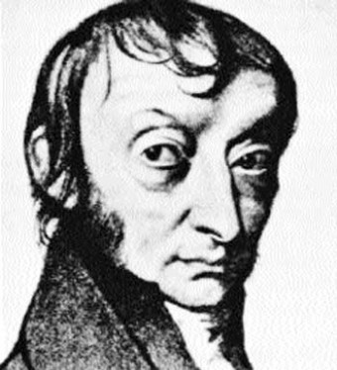
$${6.02×10}^{23}$$
অ্যাভোগেড্রো সংখ্যাটি আসলে কত বড় ?
মনে করি, পৃথিবীতে ৬.৫ বিলিয়ন মানুষ আছে । সবাই দুটি করে মার্বেল গুনতে পারে । প্রশ্ন হচ্ছে , তাহলে ${6.02×10}^{23}$ টি মার্বেল গুনতে কতদিন লাগবে ?
১৫ লক্ষ বছর

Slide 12
বইয়ে মোট পৃষ্ঠা
$${6.02×10}^{23}$$
প্রতি পৃষ্ঠার পুরুত্ব
0.0036 inch
গুলির বেগ
পুরুত্ব
$${0.3 kms}^{−1}$$
$${2.75×10}^{16}km$$
30 কোটি বছর

Slide 13
একক কাজ
অ্যাভোগেড্রো সংখ্যাটির মান কত ?
অ্যাভোগেড্রো সংখ্যাটির একক কি ?

Slide 14
১ মিনিটে কতটি শূন্য লিখতে পারবে ?
১৬০
১৪০
১৫০
৪৫০
৩
১৫০
১ মিনিটে শূন্য লিখতে পারবে = ১৫০
৬০ ,, ,, ,, ,, = $১৫০×১৫ = ৯০০০$
১ ঘন্টায় শূন্য লিখতে পারবে = ৯০০০
২৪ ,, ,, ,, ,, = $৯০০০×২৪ = ২১৬০০০$
১ দিনে শূন্য লিখতে পারবে = ২১৬০০০
৩০ ,, ,, ,, ,, = $২১৬০০০×৩০ = {৬.৪×১০}^{৬}$

Slide 15
1 মাসে শূন্য লিখতে পারবে = ${৬.৪×১০}^{৬}$
১২ ,, ,, ,, ,, =${ ১.৬২×১০}^{৬}×১২ = {৭.৭৮×১০}^{৭}$
1 বছরে শূন্য লিখতে পারবে =${ ৭.৭৮×১০}^{৭}$
৮০ ,, ,, ,, ,, =${ ৭.৭৮×১০}^{৭}×৮০ = {৬.২২×১০}^{৯}$
১জন ব্যাক্তি ৮০ বছরে শূন্য লিখতে পারবে =${ ৬.২২×১০}^{৯}$
৭০০ কোটি ,, ৮০ ,, ,, ,, ,, =${৬.২২×১০}^{৯}×৭০০০০০০০০০$
=${ ৪.৩৫×১০}^{১৯}$

Slide 16
কোন পদার্থের যতটুকু পরিমানে ${6.02×10}^{23}$ টি অনু , পরমান বা আয়ন থাকে তাকে ঐ পদার্থের মোল বলে
১ মোল সোডিয়াম ক্লোরাইড = ${6.02×10}^{23}$ টি অনু
১ হালি কলা = ৪টি
১ ডজন ডিম = ১২টি

Slide 17
প্রতিটি মৌলের পারমাণবিক ভর বা যৌগের আণবিক ভরকে যদি গ্রামে প্রকাশ করা হয়, তবে দেখা যায়, তাতে অ্যাভোগেড্রোর সমানসংখ্যক অণু বা পরমাণু বিদ্যমান থাকে।
পরমানুর বেলায় পারমানবিক ভর
অনুর বেলায় আনবিক ভর
মৌলিক পদার্থ
যৌগিক পদার্থ
O
$$O_{2}$$
$$H_{2}O$$
১৬ গ্রাম
32 গ্রাম
১৮ গ্রাম

Slide 18
অক্সিজেন অণুর গ্রাম আণবিক ভর ৩২ গ্রাম বলতে কি বুঝায় ?
অক্সিজেন অণুর গ্রাম আণবিক ভর ৩২ গ্রাম বলতে এক মোল অক্সিজেন অণু বুঝায়
এক মোল অক্সিজেন অণু = ${6.02×10}^{23}$ টি অনু বুঝায়
${6.02×10}^{23}$ টি অক্সিজেন অনুর ভর হচ্ছে ৩২ গ্রাম

Slide 19
আণবিক ভর বের করার চাবি হলো পারমাণবিক ভর
চাবি হলো পর্যায় সারণি
$N_{2}$ অণুর আণবিক ভর বের কর
N এর পারমানবিক ভর = ১৪
$N_{2}$ এর আনবিক ভর = $১৪×২=২৮ গ্রাম$
${Cl}_{2}$ অণুর আণবিক ভর বের কর
Cl এর পারমানবিক ভর = 35.5
${Cl}_{2}$ এর আনবিক ভর = $৩৫.৫×২=৭১ গ্রাম$

Slide 20
$H_{2}O$ অণুর আণবিক ভর বের কর
H এর পারমানবিক ভর = 1
O এর পারমানবিক ভর = 16
$H_{2}O$ এর আনবিক ভর = $১×২+১৬=১৮ গ্রাম$
$H_{2}{SO}_{4}$ অণুর আণবিক ভর বের কর
H এর পারমানবিক ভর = 1
O এর পারমানবিক ভর = 16
S এর পারমানবিক ভর = 32
$H_{2}{SO}_{4}$এর আনবিক ভর = $১×২+৩২+১৬×৪$
= ২ + ৩২ + ৬৪
= ৯৮ গ্রাম

Slide 21
$N_{2}$ অণুর আণবিক ভর = ২৮ গ্রাম
১ মোল $N_{2}$ = ২৮ গ্রাম $N_{2}$
${6.02×10}^{23}$ টি $N_{2}$অনুর ভর = ২৮ গ্রাম
$H_{2}O$ অণুর আণবিক ভর = ১৮ গ্রাম
১ মোল $H_{2}O$= ১৮ গ্রাম${ H}_{2}O$
${6.02×10}^{23}$ টি ${ H}_{2}O$অনুর ভর = ১৮ গ্রাম

Slide 22
১ মোল নাইট্রোজেন পরমানু = ১৪ গ্রাম নাইট্রোজেন
১ মোল নাইট্রোজেন পরমানু = ${6.02×10}^{23}$ টি নাইট্রোজেন পরমানু
${6.02×10}^{23}$ টি নাইট্রোজেন পরমানু = ১৪ গ্রাম নাইট্রোজেন
১ মোল অক্সিজেন পরমানু = ১6 গ্রাম অক্সিজেন
১ মোল অক্সিজেন পরমানু = ${6.02×10}^{23}$ টি অক্সিজেন পরমানু
${6.02×10}^{23}$ টি অক্সিজেন পরমানু = ১৬ গ্রাম অক্সিজেন

Slide 23
১ গ্রাম খাবার লবনে অনুর সংখ্যা হিসাব কর
খাবার লবনের আনবিক সংকেত NaCl
আমরা জানি,
Na এর পারমানবিক ভর = ২৩
Cl এর পারমানবিক ভর = ৩৫.৫
NaCl এর আনবিক ভর = ২৩ + ৩৫.৫ = ৫৮.৫ গ্রাম
১ মোল NaCl = ৫৮.৫ গ্রাম NaCl
আমরা জানি , ১ মোল পদার্থে ${6.02×10}^{23}$ টি অনু থাকে
৫৮.৫ গ্রাম NaCl এ অনু থাকে = ${6.02×10}^{23}$ টি
১ গ্রাম NaCl এ অনু থাকে = ${6.02×10}^{23}$/ ৫৮.৫ টি
= ${1.02×10}^{22}$

Slide 24
বাড়ির কাজ
$H_{2}{SO}_{4}$ এর এক গ্রামে কতটি অনু রয়েছে ?
$H_{2}{SO}_{4}$ এর প্রতিটি অনুর ভর কত ?

Slide 25
ধন্যবাদ

